Slide 1
1. 적화

Slide 2
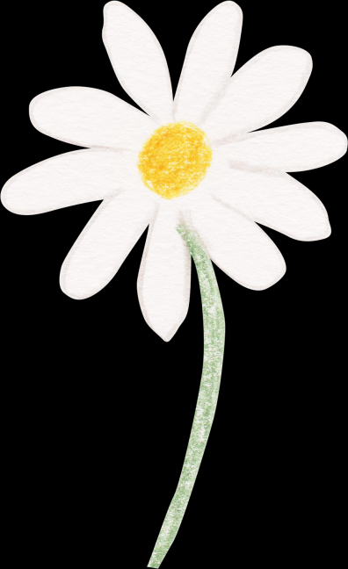
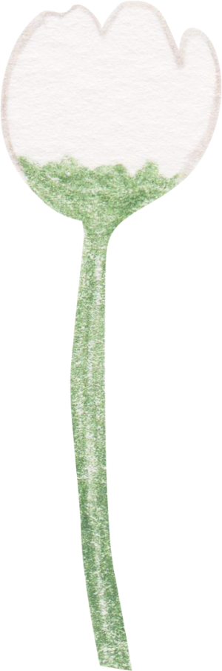
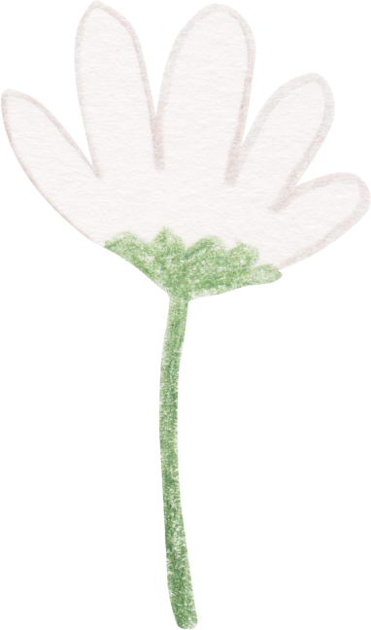
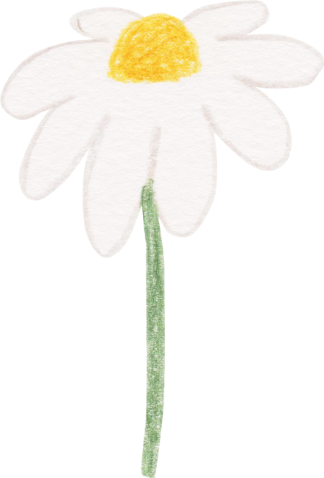
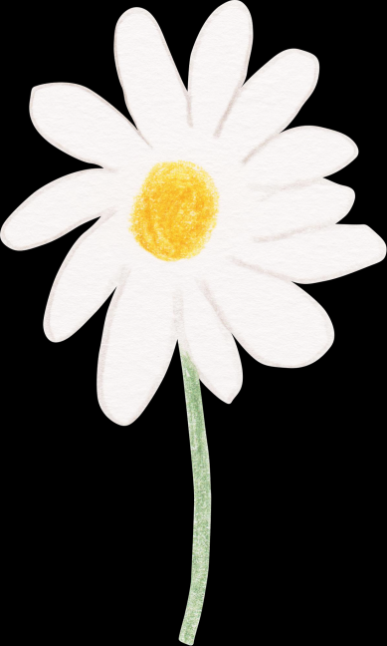
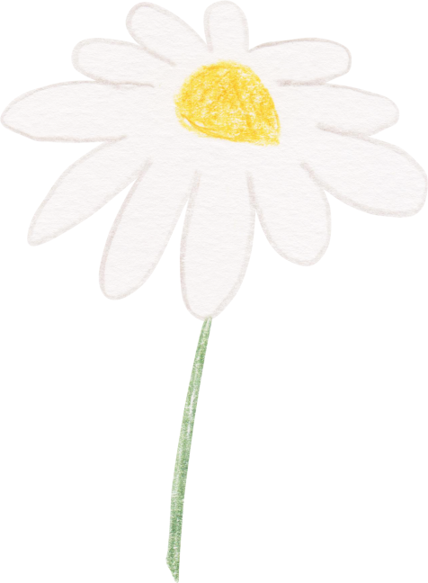
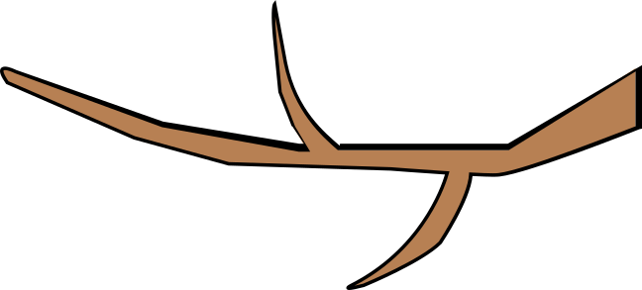
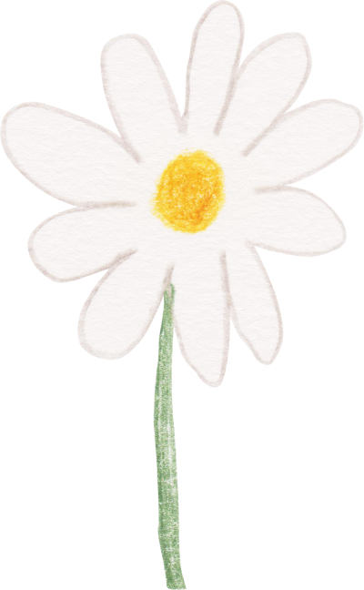
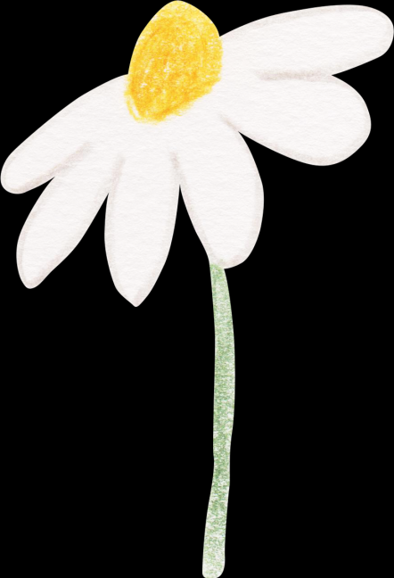

1. 적화 - ① 접근
질문
적화 작업 진행이 필요해 보이는지? 필요하다면 어떤 꽃들을 어떤 순서로 제거해야하는지
① FlowerCluster_A
CoT
1. 환경인식
KingBloom_A01
현재 날짜 2025-04-20, 기온 18.5°C, 상대 습도 55%, 평균 조도 65000 lux,
RGB/Depth 카메라 시야 내 주 작업 대상 꽃 클러스터까지의 평균 관측 거리 00mm
2. 대상 식별
② FlowerCluster_B
총 2개의 주요 꽃 클러스터(① FlowerCluster_A, ② FlowerCluster_B)가 식별됨.
각 클러스터 분석 결과
- ① FlowerCluster_A: 클러스터 내에서 가장 큰 중심화(KingBloom_A01)와 측화 3개(Lateral_A02-A04).
- ② FlowerCluster_B: 클러스터 내에서 가장 큰 중심화(KingBloom_B01)와 측화 2개(Lateral_B02-B03).
KingBloom_B01
3. 작업 결정
각 클러스터에서 가장 건강하고 발육이 좋은 중심화 (KingBloom_A01, KingBloom_B01)를 보존하고,
나머지 측화(Lateral_A02-A04, Lateral_B02-B03) 제거.
로봇 팔의 작업 효율성 및 안정성을 고려하여 FlowerCluster_B -> FlowerCluster_A 순으로 진행.
각 클러스터 내에서는 접근이 용이하고 다른 꽃에 간섭이 적은 측화부터 순차적으로 제거.
4. 동작 계획
FlowerCluster_B에 접근 (00mm 이동).
5. 피드백 및 점검
FlowerCluster_B좌표와 손 좌표 인식하여 비교.
답변
적화작업이 필요하며 적화작업에 용이한 환경.
꽃송이 2개 인식. FlowerCluster_B -> FlowerCluster_A 순으로 진행.

Slide 3
1. 적화 - ② 잡기
질문
이 사진에서 ②번 꽃을 적화하기 위해 어떻게 잡아야 하니?
① FlowerCluster_A
CoT
1. 환경인식
현재 날짜 2025-04-20, 기온 18.5°C, 상대 습도 55%, 평균 조도 65000 lux,
손(그리퍼)의 위치가 목표 측화 Lateral_A02 (FlowerCluster_A 소속)로부터 00mm 이내
②
2. 대상 식별
① FlowerCluster_A 내에서 가장 큰 꽃이 아니므로 ②번 꽃은 측화임 (Lateral_A02).
회피 대상인 KingBloom_A01와의 거리가 00mm로 안전함을 확인.
3. 작업 결정
인접한 중심화나 잎에 손상을 주지 않기 위해 꽃자루 부분을 다른 부위에 영향을 최소화하면서 안정적으로 잡기로 결정함.
②번 꽃은 가장 오른쪽에 있으므로 오른쪽에서 작업을 진행.
현재 손이 ②번 꽃을 바로 잡을 수 있는 위치에 있으므로 손가락을 오므려서 꽃을 잡아야 함.
4. 동작 계획
②번 꽃을 잡기 위해 검지와 엄지를 굽혀 서로 맞닿게 함.
5. 피드백 및 점검
손(그리퍼)의 최종 위치가 Pedicel_LatA02를 적절히 감싸고 있는지 확인.
②번 꽃 잡기 완료.
답변
검지와 엄지를 굽혀서 ②번 꽃을 손가락으로 잡아야 합니다.

Slide 4
1. 적화 - ③ 제거
질문
현재 적화 과정에서 ②번 꽃을 어떻게 해야 하니?
① FlowerCluster_A
CoT
1. 환경인식
현재 날짜 2025-04-20, 기온 18.5°C, 상대 습도 55%, 평균 조도 65000 lux,
손(그리퍼)의 위치가 목표 측화 Lateral_A02 (FlowerCluster_A 소속)로부터 00mm 이내
손의 엄지와 검지가 구부려져있는 상태.
②
2. 대상 식별
②번 꽃은 측화임 (Lateral_A02).
②번 꽃을 적화하기 위해 오른손으로 ②번 꽃을 잡은 상태임.
3. 작업 결정
안정적 작업을 위해 오른쪽에서 작업을 진행해야 함.
②번 꽃을 적화하여야 하므로 잡은 상태에서 꽃을 따야 함.
4. 동작 계획
②번 꽃을 제거하기 위해 검지와 엄지의 압력을 유지한 채로 손의 전체 위치를 오른쪽으로 변경 혹은 시계방향으로 비틀어야 함.
5. 피드백 및 점검
RGB 카메라를 통해 손(그리퍼)가 중심화(KingBloom_A01)에 접촉하지 않았음을 재확인.
① FlowerCluster_A내에 측화가 3개에서 2개로 줄었는지 확인.
답변
②번 꽃을 잡고 있으니, 손을 움직여서 꽃을 떼어내야 합니다.

Slide 5
1. 적화 - ④ 버리기
질문
현재 단계에서 ②번 꽃을 적화하기 위해 어떤 행동을 하면 될까?
① FlowerCluster_A
CoT
1. 환경인식
현재 날짜 2025-04-20, 기온 18.5°C, 상대 습도 55%, 평균 조도 65000 lux,
① FlowerCluster_A 내에 측화가 2개만 보임
②
2. 대상 식별
②번 꽃의 적화를 위해 꽃을 오른손에 쥐고 딴 상태임.
3. 작업 결정
현재 적화 작업을 위하여 제거 완료된 꽃을 잡고 있으므로 , 잡고 있는 꽃을 버려야 함.
4. 동작 계획
②번 꽃을 버리기 위해 엄지와 검지를 떨어뜨려야 함.
5. 피드백 및 점검
②번 꽃 버리기 완료.
답변
손에 쥐고 있는 ②번 꽃을 버려야 합니다.

Slide 6
1. 적화 - ⑤ 원위치
질문
적화를 다 완료하였는데, 이제 무엇을 하면 되니?
① FlowerCluster_A
CoT
1. 환경인식
현재 날짜 2025-04-20, 기온 18.5°C, 상대 습도 55%, 평균 조도 65000 lux,
① FlowerCluster_A 내에 측화가 2개만 보임
손(그리퍼)에 측화가 관찰되지 않음
2. 대상 식별
적화 작업을 마무리한 상태임.
3. 작업 결정
적화 작업이 마무리 되었으므로 다음 작업을 위해 손을 원위치하여야 함.
4. 동작 계획
중심화를 건들지 않으며 지정된 원점 위치로 이동.
5. 피드백 및 점검
손(그리퍼)이 복귀시 중심화(KingBloom_A01)에 접촉하지 않아야 함.
손을 원래 위치에 도착.
답변
다음 작업을 위하여 손을 원위치하여야 합니다.

Slide 7
※ 적화에서의 궁금증
B-box로 영역 지정 여부
①번과 ②번을 비교하여 1번 제거,
②번과 ③번을 비교하여 3번 제거와 같이
비교 대상인 꽃들만 b-box하여도 무방한지
①
영역
②
①
②
③

Slide 8
2. 적과

Slide 9
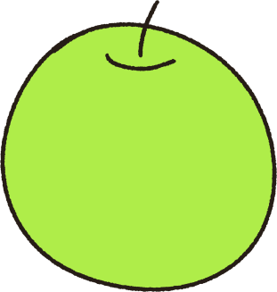

2. 적과 - ① 접근
질문
①번 사과와 ②번 사과 중 어떤 사과를 적과해야 할까?
CoT
1. 환경인식
현재 날짜 2025-05-10, 기온 22.5°C, 상대 습도 55%, 평균 조도 70000 lux,
개화 후 약 3주 경과로 세포 분열 후기 및 세포 비대 초기 단계로 추정(농진원)
제공된 이미지에서 어린 사과들이 여러 개 모여 달려 있는 것이 확인
2. 대상 식별
과실이 정상적으로 발육하기 위해서는 일정한 엽면적 확보가 중요.
①번과 ②번 사과는 과실당 엽면적(LMA_per_fruit)이 권장치(예: 30-40엽/과) 이하로 분석됨.
②번 사과는 ①번 사과에 비해 크기가 작으며, 그늘진 위치에 위치해 있음.
②
3. 작업 결정
①
①번과 ②번 사과 중 하나를 제거해야함
①번 사과의 크기가 더 작고, 위치가 그늘져서 이후 성장에 좋지 못한 위치이므로 ①번 사과를 적과하여야 함.
기형과, 병해충과, 흠과 > 소과 > 과총 내 과다한 정상 측과 순
4. 동작 계획
①번 사과에 00mm 이내 접근
5. 피드백 및 점검
①번 사과에 접근 완료.
답변
①번 사과가 ②번 사과보다 상대적으로 크기도 작으며, 다른 사과에 가려 그늘진 위치에 있으므로 추후 성장을 기대하기 어려우므로 ①번 사과를 적과하여야 합니다.

Slide 10
2. 적과 - ② 잡기
질문
적과 작업에 양손이 모두 필요한가
CoT
1. 환경인식
현재 날짜 2025-05-10, 기온 22.5°C, 상대 습도 55%, 평균 조도 70000 lux,
①번, ②번 사과, 가위, 양손 좌표 확인
2. 대상 식별
①번 사과는 가장 우측에 있으며 그늘진 위치에 있음.
가위는 현재 0,0,0,0 위치에 있음
이미지상 사과 절단위치(사과와 가지 중간점 혹은 줄기인식)가 가려져 있지 않음
②
①
3. 작업 결정
작업 손만 동작, 보조손은 원점 대기
①번 사과의 절단 포인트로 가위를 이동.
4. 동작 계획
②번 사과와 거리가 먼쪽에서 접근(오른쪽)
절단위치(사과와 가지 중간점 혹은 줄기인식)로 가위를 이동
5. 피드백 및 점검
②번 사과에 닿지 않는지 확인
①번 사과 절단위치에 근접했는지를 확인
보조손 원점위치 확인
답변
이미지상 사과 절단위치가 가려져 있지 않기에 작업손만으로 작업이 가능하므로 작업손으로 작업 진행

Slide 11
2. 적과 - ③ 가위 접근
질문
가위가 적과작업을 위한 올바른 위치에 도달했는지
CoT
1. 환경인식
현재 날짜 2025-05-10, 기온 22.5°C, 상대 습도 55%, 평균 조도 70000 lux,
①번, ②번 사과, 가위 좌표 확인
2. 대상 식별
②번 사과에 가위가 닿지 않는 거리임을 확인
①번 사과의 절단위치(사과와 가지 중간점 혹은 줄기인식)와 가위의 거리가 00mm임을 확인
②
3. 작업 결정
①번 사과의 절단위치와 가위 거리를 00mm 이내로 접근 필요
①
4. 동작 계획
오른손을 이동하여 가위의 날이 ①번 사과의 절단위치에 닿게 접근함.
5. 피드백 및 점검
①번 사과를 적과하기 위해 작업손을 움직여 가위의 날을 사과 꼭지 부분에 닿게 함.
②번 사과에 닿지 않는지 확인
답변
가위 위치가 ①번 사과의 절단위치로부터 00mm로 00mm까지 접근 필요

Slide 12
2. 적과 - ④ 제거/자르기
질문
적과 작업을 실시해도 되는지
CoT
1. 환경인식
현재 날짜 2025-05-10, 기온 22.5°C, 상대 습도 55%, 평균 조도 70000 lux,
①번, ②번 사과, 가위 좌표 확인
2. 대상 식별
가위가 ①번 사과의 절단위치로부터 00mm 이내에 위치함
가위가 ②번 사과에 닿지 않는 위치
②
3. 작업 결정
①번 사과를 적과하기 위해 오른손의 손가락을 굽혀 가위를 움직여야 함.
①
4. 동작 계획
오른손의 엄지와 검지, 중지에 힘을 주어 가위의 날을 오므림.
5. 피드백 및 점검
오른손에 힘을 주고 가위를 오므려, ①번 사과를 제거함.
②번 사과에 닿지 않는지 확인
답변
가위가 ①번 사과의 절단위치에 있고 남겨야 하는 ②번 사과에 닿는 것을 확인하였으므로 작업손에 힘을 주어 가위를 오므려 ①번 사과를 제거함.

Slide 13
2. 적과 - ⑤ 원위치
질문
작업이 끝난 뒤에 무엇을 해야 할까
CoT
1. 환경인식
현재 날짜 2025-05-10, 기온 22.5°C, 상대 습도 55%, 평균 조도 70000 lux,
①번, ②번 사과, 가위 좌표 확인
2. 대상 식별
적과를 마무리하여, ①번 사과가 제거된 상태.
②번 사과는 과실당 엽면적(LMA_per_fruit)이 권장치(예: 30-40엽/과)에 충족.
②
3. 작업 결정
적과가 마무리되었으므로 작업손을 원위치로 이동하여야 함.
4. 동작 계획
②번 사과를 건드리지 않으면서 오른손을 원점위치로 이동
가위작업을 위해 힘주었던 엄지,검지,중지를 원위치로
5. 피드백 및 점검
②번 사과가 정위치에 있음을 확인
작업손과 보조손이 원점 위치에 있음을 확인
엄지,검지,중지 데이터 확인
답변
원점으로 이동

Slide 14
3. 가지치기

Slide 15
3. 가지치기 - ① 접근
질문
가지치기가 필요한 나무인가?
CoT
1. 환경인식
현재 기온 18도, 습도 55%, 조도 70000lux로 작업에 적합함.
2. 대상 식별
위에 있는 가지는 도장지(지면에서 수직으로 뻗은 가지)로 햇빛 투과를 막고 통풍을 방해하기 때문에 가지치기 되어야 함.
주 가지와 대상 가지를 구별 필요->절단위치를 파악해야하기 때문에
3. 작업 결정
주가지의 수많은 위치 중에서 방해물이 없으며 시야에 잘 보이는 곳이 보조손이 위치하게 될 지점이 됨.
위 위치로 보조손이 접근.
4. 동작 계획
보조손을 00mm 주가지 쪽으로 이동
5. 피드백 및 점검
주가지 와 보조손 사이 거리
답변
도장지가 뻗은 나무로 제거가 필요함. 따라서 보조손을 방해물이 없는 지점(주가지)에 접근시킴

Slide 16
3. 가지치기 - ② 잡기
질문
보조손이 주가지를 잡을 만큼 근접했나
CoT
1. 환경인식
현재 기온 18도, 습도 55%, 조도 70000lux로 작업에 적합함.
보조손 좌표, 방해물이 없는 지점(주가지) 좌표
2. 대상 식별
현재 보조손이 지점으로부터 00mm 이내에 있음
3. 작업 결정
가지치기를 하기 위해 왼손으로 가지를 잡아 가지를 고정시켜야 함.
4. 동작 계획
왼손의 손가락을 굽혀 가지를 단단하게 붙잡아 고정함.
5. 피드백 및 점검
보조손 위치와 지점 위치 일치 확인.
답변
보조손은 해당 위치에 도달하였고 주가지 고정작업까지 완료

Slide 17
3. 가지치기 - ③ 가위 접근
질문
지금 상태를 파악하고 해야할걸 알려줘.
CoT
1. 환경인식
현재 기온 18도, 습도 55%, 조도 70000lux로 작업에 적합함.
보조손 좌표, 작업손 좌표, 도장지 절단위치 좌표
2. 대상 식별
현재 보조손으로 주가지를 붙잡고 있음.
가위와 도장지 절단위치 좌표는 00mm 떨어져있는 상태
3. 작업 결정
가지치기를 하기 위해 작업손으로 가위의 날을 가지치기할 가지에 가까이 가져가야 함.
4. 동작 계획
작업손을 00cm 이동해 가위의 날과 도장지 절단위치에 00mm 이내 접근시킴
5. 피드백 및 점검
가위날과 도장지 절단위치 사이 거리
답변
보조손이 주가지를 잡고있고 제거해야할 도장지가 있으므로 가지치기 작업을 위해 작업손 이동

Slide 18
3. 가지치기 - ④ 제거/자르기
질문
지금은 어때
CoT
1. 환경인식
현재 기온 18도, 습도 55%, 조도 70000lux로 작업에 적합함.
보조손 좌표, 작업손 좌표, 도장지 절단위치 좌표
2. 대상 식별
현재 보조손으로 주가지를 붙잡고 있음.
도장지 절단위치와 가위날은 00mm이내에 위치
3. 작업 결정
가지치기를 하기 위해 작업손을 굽혀 벌려진 가위를 오므려 가지를 잘라야 함.
4. 동작 계획
가위에 걸린 손가락에 힘을 주어 굽혀 가지를 자른다.
5. 피드백 및 점검
가지치기를 하기 위해 작업손의 손가락을 굽혀 가위를 오므려서 가지를 잘라냄.
답변
보조손이 주가지를 잡고있고 제거해야할 절단위치와 가위가 작업반경 내에 있으므로 작업 진행

Slide 19
3. 가지치기 - ⑤ 원위치
질문
가지를 잘랐는데 확인해줘
CoT
1. 환경인식
현재 기온 18도, 습도 55%, 조도 70000lux로 작업에 적합함.
2. 대상 식별
지면으로부터 수직으로 뻗은 가지가 없음.
양 손이 가지쪽으로 뻗어져 있음.
3. 작업 결정
작업이 완료된 직후로 보임.
다음 작업을 이어하기 위하여 양 손을 원위치로 옮겨야 함.
4. 동작 계획
보조손과 작업손을 원점 위치로 이동.
가위 작동을 위해 주었던 손가락 힘을 원상태로 복구.
5. 피드백 및 점검
보조손과 작업손 원점 도달 확인
손가락 데이터 확인
답변
가지치기 작업을 진행할 가지가 보이지 않음.
원점, 원상태로 복구진행

Slide 20
4. 수확

Slide 21



4. 수확 - ① 접근
질문
지금 이 사과 수확할 수 있나?
CoT
1. 환경인식
현재 기온 18도, 습도 55%, 조도 70000lux로 작업에 적합함.
2. 대상 식별
맨 앞에 있는 사과의 크기가 80mm 안팍이고 전체적으로 붉은색이 고르게 분포하며 질감이 매끄럽고 흠이 없으므로 수확하기에 적합함.
3. 작업 결정
앞에 있는 사과를 수확하기 위해 대상과 가까운 위치로 보조손을 이동하여야 함.
4. 동작 계획
보조손을 00mm 이동하여 목표 사과에 가까이 접근함.
주변 사과에 닿지 않는 경로로 이동해야함
5. 피드백 및 점검
수확하고자 하는 사과와 보조손 좌표
답변
현재 가까운 사과는 수확가능한 사과로 수확작업을 진행

Slide 22
4. 수확 - ② 잡기
질문
현재 상태에서 진행해야 하는건?
CoT
1. 환경인식
현재 기온 18도, 습도 55%, 조도 70000lux로 작업에 적합함.
보조손 좌표, 목표사과 좌표, 주변사과 좌표
2. 대상 식별
작업대상 사과와 보조손이 00mm 이내에 있음
3. 작업 결정
사과를 수확하기 위해 보조손으로 사과를 쥐거나 받쳐주어야 함
4. 동작 계획
보조손을 가볍게 오므려 사과를 감쌈.
5. 피드백 및 점검
수확하고자 하는 사과와 보조손 좌표의 일치
보조손의 오므림 정도 데이터
답변
보조손이 대상 사과에 도달했으므로 감싸기 작업 진행

Slide 23
4. 수확 - ③ 가위 접근
질문
보조손으로 사과를 받치고 있어. 이제 무얼 해야할까
CoT
1. 환경인식
현재 기온 18도, 습도 55%, 조도 70000lux로 작업에 적합함.
보조손 좌표, 목표사과 좌표, 주변사과 좌표, 작업손 좌표, 절단위치 좌표
2. 대상 식별
보조손은 오무림 상태이며, 보조손과 대상사과 좌표가 일치함
작업손과 절단위치 좌표거리는 00mm로 떨어져있는 상태
3. 작업 결정
보조손으로 쥐고 있는 사과를 수확하기 위하여 작업손으로 쥔 가위로 사과의 꼭지를 자를 수 있는 거리까지 이동시켜야 함.
4. 동작 계획
작업손을 00mm 이동시켜 가위의 날을 절단위치에 접근시킴
근처 가지, 사과에 닿지 않아야함
5. 피드백 및 점검
보조손 상태 데이터
작업손 좌표, 절단위치 좌표 확인
도달까지 반복 피드백
답변
보조손이 사과를 받치고 있는걸 확인하였음. 수확 작업 진행 가능하므로 작업손 접근 진행

Slide 24
4. 수확 - ④ 자르기
질문
가위가 거의 도달한 것으로 보여. 이제 자르면 되나?
CoT
1. 환경인식
현재 기온 18도, 습도 55%, 조도 70000lux로 작업에 적합함.
보조손 좌표, 목표사과 좌표, 주변사과 좌표, 작업손 좌표, 절단위치 좌표
2. 대상 식별
보조손은 오무림 상태이며, 보조손과 대상 사과 좌표가 일치함
가위날과 절단위치 좌표거리는 00mm로 일치
3. 작업 결정
작업손의 손가락을 굽혀서 펼쳐져 있는 가위를 오므려 사과의 꼭지를 잘라냄.
4. 동작 계획
작업손의 손가락을 굽혀서 사과의 꼭지를 자름.
보조손은 오므림 유지상태
5. 피드백 및 점검
보조손, 작업손 데이터
가위날, 절단위치 좌표
답변
양손 모두 작업가능한 위치에 있음. 가위 자르기 진행

Slide 25
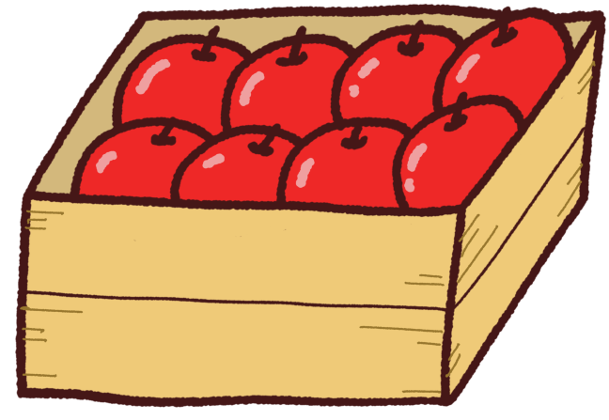
4. 수확 - ⑤ 담기
질문
사과상자에 담고 싶어.
CoT
1. 환경인식
현재 기온 18도, 습도 55%, 조도 70000lux로 작업에 적합함.
보조손 좌표, 목표사과 좌표, 사과상자 좌표
2. 대상 식별
수확한 사과를 보조손으로 쥐고 있는 상태이며, 하단에 사과 상자가 보임.
3. 작업 결정
보조손으로 쥐고 있는 사과를 사과 상자로 옮겨 담음.
4. 동작 계획
보조손으로 사과를 쥔 상태로 사과 상자 위로 이동한 뒤, 손을 펼쳐 사과를 상자에 담음.
5. 피드백 및 점검
수확한 사과를 상자에 옮겨담음.
답변
보조손에 사과가 담겨있으므로 사과상자로 옮겨 담을 수 있음

Slide 26
4. 수확 - ⑥ 원위치
질문
작업을 완료했어. 복귀할까?
CoT
1. 환경인식
현재 기온 18도, 습도 55%, 조도 70000lux로 작업에 적합함.
보조손 좌표, 작업손 좌표, 보조손 데이터, 작업손 데이터
2. 대상 식별
수확한 사과를 상자에 옮겨 담아 수확을 마무리한 상태.
3. 작업 결정
양손 모두 원위치, 원상태로 되돌려 다음 작업을 대비함.
4. 동작 계획
양손 모두 원점으로 복귀, 손가락도 원상태로 복귀
5. 피드백 및 점검
보조손 좌표, 작업손 좌표, 보조손 데이터, 작업손 데이터를 통해 원점 및 원상태로 복귀했음을 점검
답변
수확대상이 없으므로 원점 및 원상태로 복귀

